Slide 1
Безпека людини
1
при роботі з електричними приладами і пристроями
Дмитро Бойчук

Slide 2
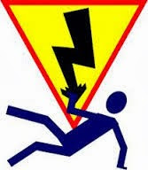
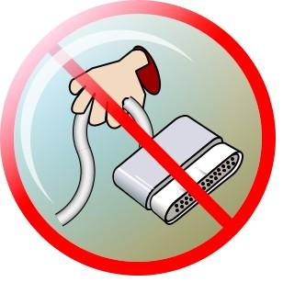
2
Введення
Електрика і електроприлади міцно увійшли в сучасне життя. З кожним днем збільшується асортимент електроприладів, пристроїв і машин, без яких уже не мислиться побут сучасного жителя. Це електричні праски, плитки, рефлектори, каміни, радіатори, натирачі, пральні машини, холодильники, електричні дрилі та іншіелектроприлади. Щоправда, часто люди нехтують правилами користування цими продуктами цивілізації, що нерідко призводить до сумних наслідків. Щоб цього не трапилося з вами, необхідно дотримуватися вимог безпеки при роботі з електропобутовими приладами. У своєму рефераті я назву причини виникнення пожеж та ураження струмом, а також розповім, як запобігти небезпечним для здоров'я людини і для його майна явища і тому, що треба робити, якщо почалася пожежа або людини вдарило струмом.

Slide 3
3
Безпека людини при роботі з електричними приладами і пристроями
Текст слайда
Кожен день ти користуєшся електричними приладами, але потрібно знати, що вони криють у собі небезпеку. Так, дія електричного струму на людину може призводити до електричних травм та пошкоджень, таких як скорочення м’язів, що супроводжується сильним болем, втратою свідомості, порушенням роботи серця чи дихання (або обох цих порушень разом). Іноді трапляються нещасні випадки від дії електричного струму, які приводять до смерті людини. Та щоб уникнути багатьох неприємностей, тобі достатньо завжди пам’ятати та дотримуватись правил поводження з електричними приладами:
Електронагрівальні прилади, такі як електрочайник, електросамовар, електропраска, електрокамін та інші, потрібно включати в електромережу справними.

Slide 4
Безпека людини при роботі з електричними приладами і пристроями
4
Якщо ти дивишся телевізор, а екран погас або почав миготіти, ні в якому разі не можна по ньому стукати. Він може загорітися або навіть вибухнути. Його треба негайно вимкнути.
Якщо щось потрапило до телевізора, радіоприймача та інших електроприладів, які працюють, треба в першу чергу їх вимкнути. Ні в якому разі не можна лізти туди олівцем чи іншим предметом, коли електроприлад увімкнутий.
Переважна кількість побутових електроприладів є переносними, і при цьому часто виникає пошкодження їх ізоляції. Також буває, що електричний дріт обірвався чи оголився. У таких випадках ні в якому разі не торкайся оголених місць, бо це може призвести до травми.
Не залишайте без нагляду увімкненими в розетку електроприлади.
Забороняється тягнути за електричний шнур руками, тому що він може обірватися і вразити електричним струмом.

Slide 5
Безпека людини при роботі з електричними приладами і пристроями
5
Не можна заповнювати водою ввімкнені в електромережу чайники, кавоварки, каструлі.
Не торкайся мокрими руками та не витирай вологою ганчіркою електричні кабелі, штепсельні розетки, вимикачі, інші електроприлади, ввімкнені в електромережу.
Не можна підвішувати речі на кабелі.
Не можна бавитись із штепсельними розетками – це загрожує твоєму життю.
Коли ідеш з дому – всі електроприлади мають бути вимкнені.
Використання електричних приладів не за призначенням або невміле користування ними, може призвести до пожежі!
Але якщо вже так сталося, що електричне обладнання загорілося, то перш за все потрібно:
вимкнути електрорубильник. (А ти знаєш, де знаходиться електрорубильник твого помешкання? Якщо ні, тоді негайно попроси своїх батьків показати тобі його і навчити, як ним користуватися!)

Slide 6
Безпека людини при роботі з електричними приладами і пристроями
6
Якщо знеструмити електромережу неможливо, то слід пам’ятати: не можна застосовувати для гасіння воду та пінні вогнегасники, можна лише порошкові; терміново телефонуй за номером 101 і викликай пожежників на допомогу.
Якщо електроприлад зайнявся, спробуй діяти за такою схемою:
обмотай руку сухою ганчіркою, висмикни вилку з розетки;
накрий палаючий предмет ковдрою;
повідом дорослих про пожежу.
Під час прогулянки ЗАБОРОНЯЄТЬСЯ:
підходити до оголених дротів і чіпати їх руками;
розводити багаття, запускати повітряних зміїв під лініями електропередач;
гратись поблизу підстанцій.
Якщо не забувати ці прості правила, то можна уникнути багатьох неприємностей.
Пам’ятай, несправності в електромережі й електричних приладах може усунути лише спеціаліст-електрик!

Slide 7
Безпека людини при роботі з електричними приладами і пристроями
7
Ви знаєте, що прикладом грандіозного іскрового розряду в природі є блискавка.
У результаті наукових досліджень було встановлено, що під час грози відбувається перерозподіл зарядів у грозовій хмарі, у результаті різні частини хмари заряджаються зарядами протилежних знаків. Напруга між двома хмарами, зверненими одна до одної різнойменно зарядженими частинами, та напруга між хмарою і Землею сягають кількох сотень мільйонів вольтів. Від ударної йонізації та йонізації випромінюванням, яке супроводжує розряд, в електричному полі між хмарами з’являються лавини вільних йонів та електронів, тобто виникає короткочасний самостійний газовий розряд блискавка. Сила струму в каналі блискавки сягає сотень тисяч амперів.
Бережемося від удару блискавки
Підраховано, що в атмосфері земної кулі щосекунди проскакує близько 100 блискавок, а кожна двадцята з них ударяє в землю, завдаючи чималої шкоди. Удар блискавки може викликати лісові пожежі, вивести з ладу лінії електропередач і навіть призвести до загибелі людей.

Slide 8
Безпека людини при роботі з електричними приладами і пристроями
8
Щоб не стати жертвою удару блискавки, слід пам’ятати, що блискавка частіше вдаряє у відносно високі предмети, тому слід дотримуватися таких правил.
• Опинившись під час грози у полі, не можна бігти ним,— навпаки, потрібно лягти, щоб не підноситися над місцевістю.
» Під час грози у лісі не можна ховатися під високими деревами, а в полі — під поодиноким деревом, копицею сіна тощо, навіть якщо вони здаються дуже надійними прихистками.
• Під час грози не можна купатись у відкритих водоймах, а перебуваючи високо в горах, краще ховатися в печері або під глибоким уступом.
• Під час грози не можна запускати повітряного змія: мокра мотузка стає провідником електрики й блискавка може вдарити в змія. При цьому заряди пройдуть через руку й тіло людини в землю. До речі, саме так під час експерименту загинув друг і колега М. В. Ломоносова російський учений Г. Ріхман.

Slide 9

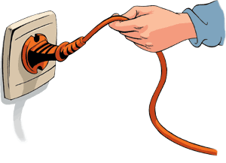
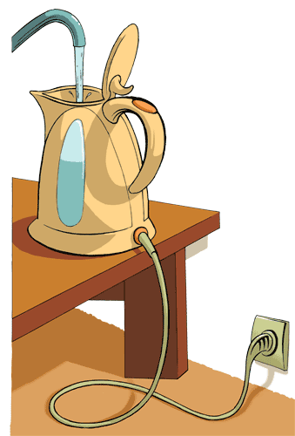

Правила безпеки поводження з електричними приладами
9
Переважна кількість побутових електроприладів є пе­реносними, і при цьому часто виникає пошкодження їх ізоляції. Також буває, що електричний дріт обірвався чи оголився. У таких випадках ні в якому разі не торкайся оголених місць, бо це може призвести до травми.
Не залишайте без нагляду увімкненими в розетку електро­прилади.
Забороняється тягнути за електричний шнур руками, тому що він може обірватися і вразити електричним струмом.
Не можна заповнювати водою ввімкнені в електромережу чайники, кавоварки, каструлі.
Не торкайся мокрими руками та не витирай вологою ганчіркою електричні кабелі, штепсельні розетки, вимикачі, інші електроприлади, ввімкнені в електромережу.
Не можна підвішувати речі на кабелі.
Не можна бавитись із штепсельними розетками – це загрожує твоєму життю.
Коли ідеш з дому – всі електроприлади мають бути вимкнені.
Використання електричних приладів не за призначенням або не­вміле користування ними, може призвести до пожежі!
Але якщо вже так сталося, що електричне обладнання загорілося, то перш за все потрібно:
вимкнути електрорубильник. (А ти знаєш, де знаходиться електрорубильник твого помешкання? Якщо ні, тоді негайно попроси своїх батьків показати тобі його і навчити, як ним користуватися!)
Якщо знеструмити електромережу неможливо, то слід пам’ятати: не можна застосовувати для гасіння воду та пінні вогнегасники, можна лише порошкові;
терміново телефонуй за номером 101 і викликай пожежників на допомогу.

